Slide 1
Integridad referencial

Slide 2
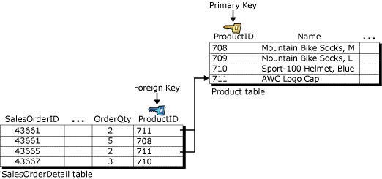
Definición
La integridad referencial es un sistema de reglas que utilizan la mayoría de las bases de datos relacionales para asegurarse que los registros de tablas relacionadas son válidos y que no se borren o cambien datos relacionados de forma accidental produciendo errores de integridad.

Slide 3
¿ Cuándo se pueden producir errores en los datos?
Cuando insertamos una nueva fila en la tabla secundaria y el valor de la clave foránea no existe en la tabla principal.
Cuando modificamos el valor de la clave principal de un registro que tiene 'hijos’
Cuando modificamos el valor de la clave foránea, el nuevo valor debe existir en la tabla principal
Cuando queremos borrar una fila de la tabla principal y ese registro tiene 'hijos'
La integridad referencial se activa en cuanto creamos una clave foránea y a partir de ese momento se comprueba cada vez que se modifiquen datos que puedan alterarla.

Slide 4
Actualización y borrado en cascada
Actualizar registros en cascada:
Eliminar registros en cascada:
Esta opción le indica al sistema gestor de la base de datos que cuando se cambie un valor del campo clave de la tabla principal, automáticamente cambiará el valor de la clave foránea de los registros relacionados en la tabla secundaria.
Esta opción le indica al sistema gestor de la base de datos que cuando se elimina un registro de la tabla principal automáticamente se borran también los registros relacionados en la tabla secundaria.

